Slide 1

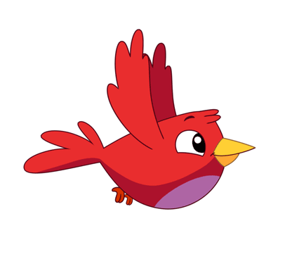

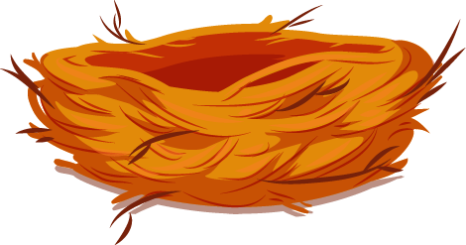
GIÚP CHIM XÂY TỔ

Slide 2

1
2
3

Slide 3
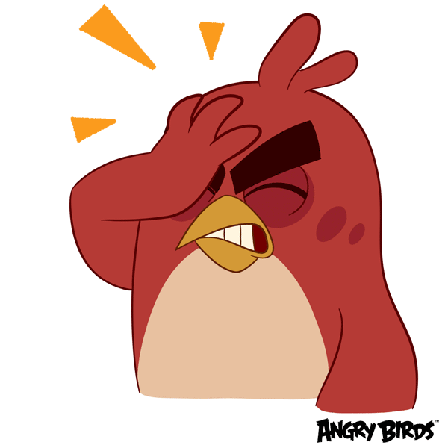
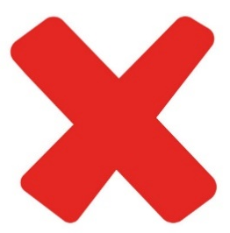


Câu 1: Hình tam giác ABC có bao nhiêu góc vuông ?
A
C
B
A. 2
B. 1
C. 3
D. 0

Slide 4
Câu 2: Hình chữ nhật ABCD có bao nhiêu góc vuông
A
B
D
C
B. 2
A. 1
C. 3
D. 4

Slide 5
Câu 3: Hình tứ giác MNPQ có bao nhiêu góc không vuông?
M
N
Q
P
A. 1
B. 4
C. 3
D. 2

Slide 6
Thứ hai ngày 11 tháng 10 năm 2021 Toán Tiết 38: Góc nhọn, góc tù, góc bẹt

Slide 8
a)
A
O
B
M
b)
O
N
c)
C
O
D

Slide 9
A
M
O
D
B
O
N
C
O
Góc nhọn bé hơn góc vuông.
Góc tù lớn hơn góc vuông.
Góc bẹt bằng hai góc vuông.

Slide 10
a)
A
O
B
M
b)
O
N
c)
C
O
D

Slide 11
Luyện tập:
1) Trong các góc sau đây, góc nào là: góc vuông, góc nhọn, góc tù, góc bẹt ?
M
I
A
N
C
K
G
X
E
Y
O
V
H
Q
D
P
B
U

Slide 12
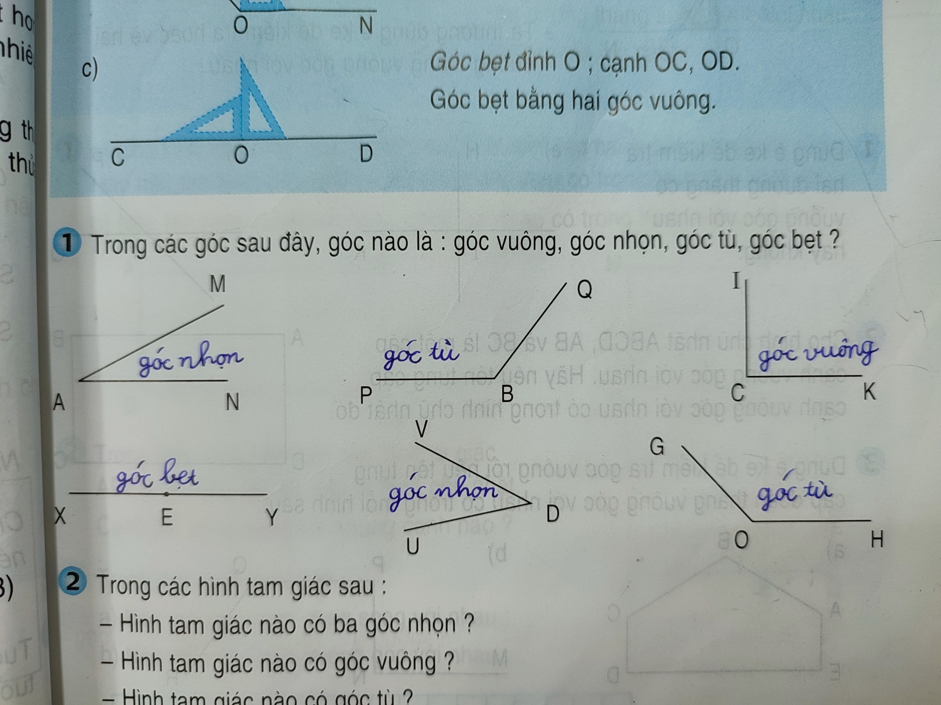

Slide 13
Luyện tập:
2) Trong các hình tam giác sau:
Hình tam giác nào có ba góc nhọn?
Hình tam giác nào có 1 góc vuông?
Hình tam giác nào có 1 góc tù?
A
M
D
N
P
E
G
B
C

Slide 14
Luyện tập:
A
B
C
M
D
N
P
E
G

Slide 15
Luyện tập:
2) Trong các hình tam giác sau:
Hình tam giác ABC có ba góc nhọn.
Hình tam giác DEG có 1 góc vuông.
Hình tam giác MNP có 1 góc tù.
A
M
D
N
P
E
G
B
C

Slide 16
TRÒ CHƠI Ô CHỮ
1
G | Ó | C | N | H | Ọ | N
2
G | Ó | C | T | Ù
3
G | Ó | C | B | Ẹ | T
4
G | Ó | C | V | U | Ô | N | G
1. Góc nào bé hơn góc vuông ?
2. Góc nào lớn hơn góc vuông ?
3. Góc nào bằng hai góc vuông ?
4. Góc nào bằng nửa góc bẹt?

